Slide 1
В октябре месяце дети первых классов, имеющие нарушения речи на индивидуальных занятиях научились:
Делать артикуляционную гимнастику, развивать фонематический слух, познакомились с понятием буква и звук
Тема: «Звуки и буквы, гласные звуки»
Упражнение 1 Продолжи предложения.
Звуки мы ...
Буквы мы ...
Звуки делятся на ...
При произнесении гласного звука ...
При произнесении согласного звука ...
В русском языке гласных звуков ...
В русском языке гласных букв ...
Упражнение №2 Напиши в тетради сначала гласные буквы, а затем - согласные.
[т], [у], [к'], [з], [и], [о], [в], [ш], [а], [э], [и'], [ы]
Упражнение №3 Подчеркни правильно напи­санные буквы и произнеси их звуки.

Slide 2
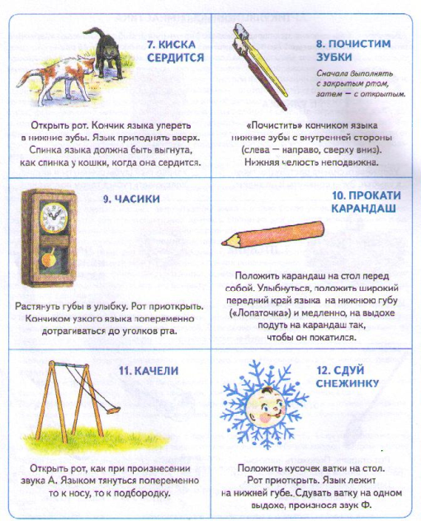
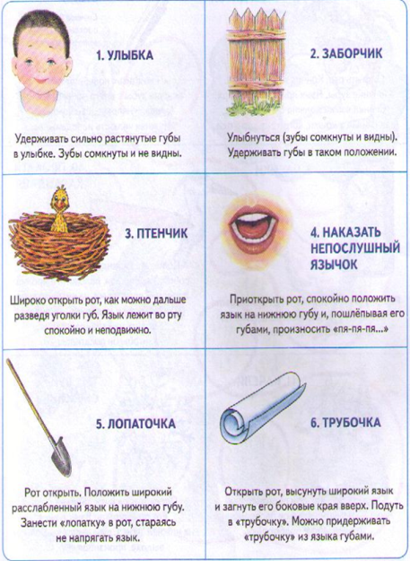
Для звуков С - С’, З - З’, Ц
АРТИКУЛЯЦИОННАЯ ГИМНАСТИКА
Все упражнения выполняются перед зеркалом. Если упражнения предполагают удержание статической позы под счет до 5 (до 10); если упражнения одинарные, то выполняются 10—15 раз.

Slide 3
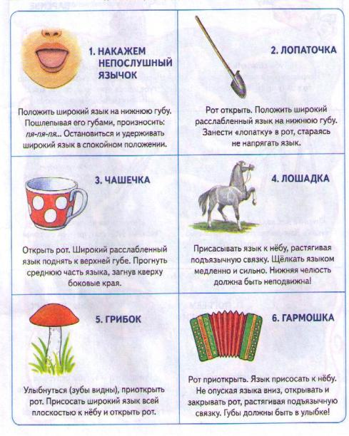
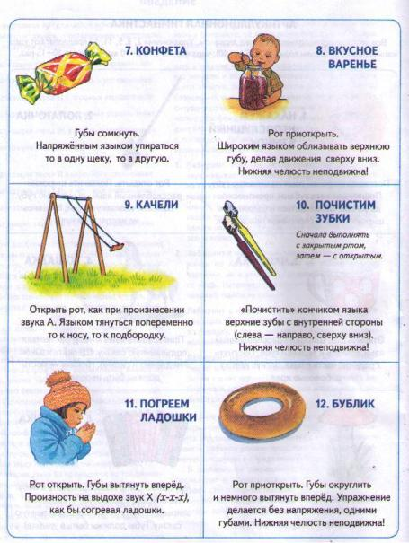
Для звуков Ш – Ж, Ч – Щ

Slide 4
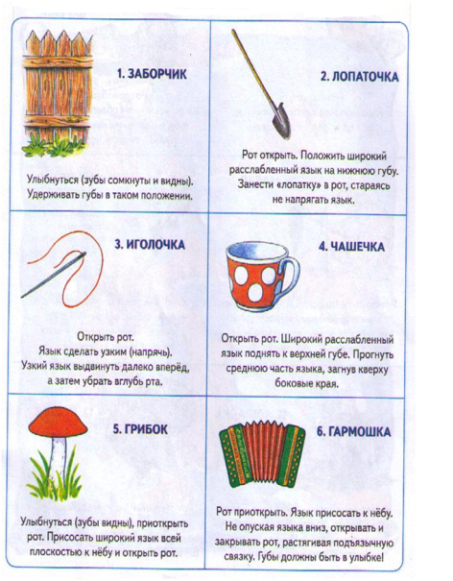
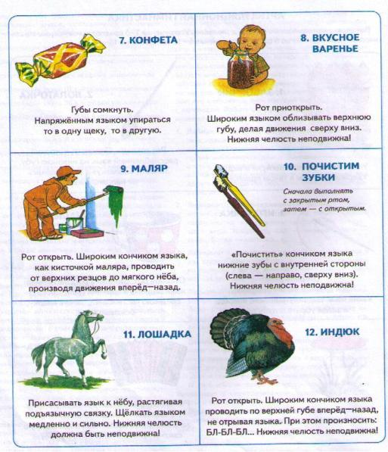
Для звуков Р - Р’, Л - Л’

Slide 5
Развиваем фонематический слух
Упражнение №1Специфические дыхательные упражнения, выраба­тывающие воздушную струю, направлен­ную косо вниз:
— «заморозим пальчики (ладошки)»; - «заморозим подбородок»;
— «заморозим шею»;
— «забьем шайбу».
Упражнение №2Выделение на слух первого ударного гласного в сло­вах —
игра «Эхо».
Ухо, умный, утка, ухать.
Упражнение №3 Воспроизведение ряда из четырех слов
ухо, умный, утка, ухать
умный, утка, ухать, ухо
утка, ухать, ухо, умный
ухать, ухо, умный, утка
Упражнение №4 Запоминание, повторение (воспроизведение) звукового ряда:
а-у-и, у-и-а, и-а-у.
Упражнение №5 Определение последовательности и количества гласных в звуковом ряду (см. п. 4).
Упражнение №6 Выделение на слух и в произношении первого гласного звука в словах — игра «Эхо».
Акт, атом, аут, альфа.

Slide 6
Упражнение №7Выделение на слух хлопком звука С из ряда согласных:
с, ш, п, з, г, с, ж, н, с, т, в, с...
Упражнение №8 Выделение на слух звука С из ряда слов (на звук С хлопнуть):
дом, нос, сани, тапки, аист, сумка, шу

